Slide 1
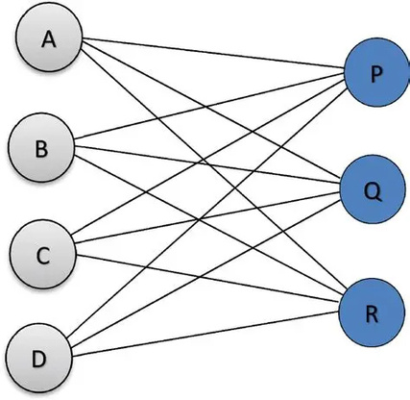
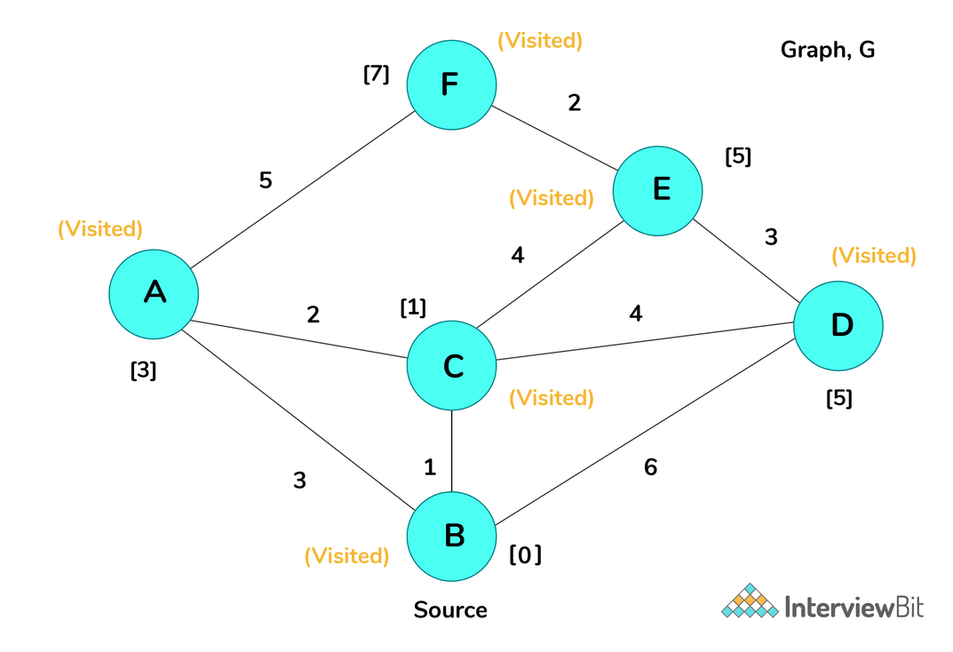
Algoritmo de dijkstra y grafos bipartidos
Grupo 5:
  Alexander Benavides
  Gabriel Calvache
  Marjorie Cedeño
Teacher Amarjot K. Pandher

Slide 2
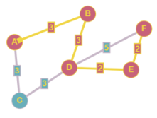
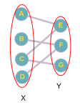
Introduccion a Dijkstra y Grafos bipartidos
Algoritmo Dijkstra
Grafo Bipartido
Complejidad temporal (O(n^2))
G = (V, A)

Slide 3

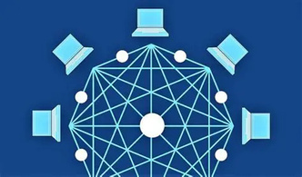
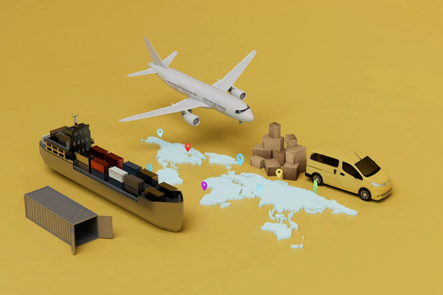



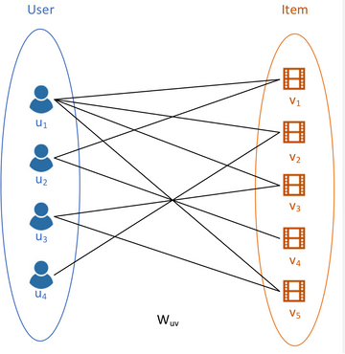

Uso de Algoritmo Dijkstra
Uso de grafos bipartidos

Slide 4
Ejemplos prácticos de aplicación
Algoritmo Dijkstra
Grafo Bipartido
En una provincia hay 6 ciudades conectadas por redes de carreteras, se necesita encontrar la ruta más corta de la ciudad A hasta la ciudad F, tomando en cuenta las distancias que hay entre las ciudades.
Red de ciudades: AB 3 km, AC 1 km, BD 4 km, CD 4 km, DE 2 km, DF 5 km, EF 2 km.
Teniendo el grafo G con vértices V = {A,B,C,D,E,F,G} y aristas {(A,E),(B,F),(C,E),(C,G),(D,F)}
Divida los vértices en dos subconjuntos X y Y.
Indique si es un grafo bipartido y justifique.

Slide 5
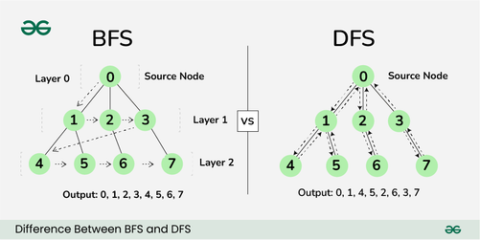

Sintaxis y Estructura Tecnica en C + +
Algoritmo Dijkstra
Grafo Bipartido
Usa lista de adyacencia
Inicialización
Bipartición
origen = 0
otros = infinito
Uso de cola de prioridad
Si hay conflicto y no se cumple que sea disjuntos los dos conjuntos no es un grafo bipartido
Aristas relajantes
Actualizar distancias minimas

Slide 6
Ventajas
Desventajas
Algoritmo Dijkstra
Algoritmo Dijkstra
  (Dijkstra) Encuentra el camino mas optimo y corto lo que garantiza el mínimo costo desde un nodo origen hacia todos los demás.
  (Dijkstra) Al existir aristas negativas, dijkstra no funcionará correctamente.
Grafo Bipartido
Grafo Bipartido
  (Bipartitos) Permiten modelar relaciones entre dos conjuntos disjuntos.
  (Bipartitos) Son limitados ya que no permiten conexiones dentro del mismo conjunto.

Slide 7
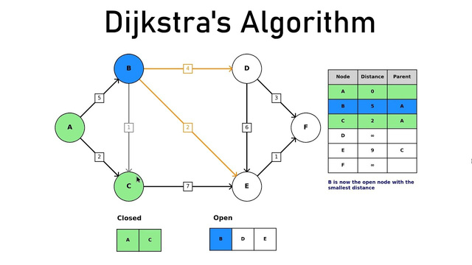

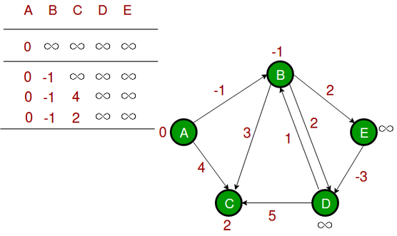
Dijkstra
  Todos los pesos son positivos o cero.
  Necesitas rapidez.
  El grafo es grande y denso.
  Es un problema de rutas, caminos o navegación.
Bellman-Ford
  Hay pesos negativos.
  Debes detectar ciclos negativos.
  El grafo no es muy grande.
  Modelas ganancias/pérdidas (finanzas, energía, cambios de divisas).

Slide 8
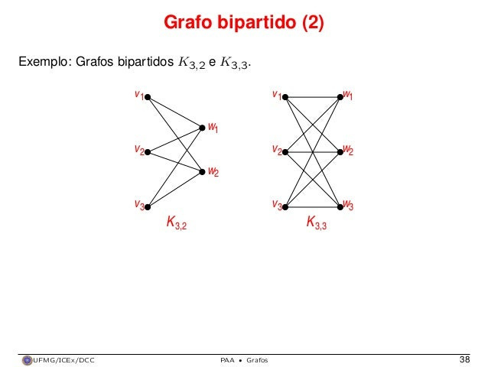
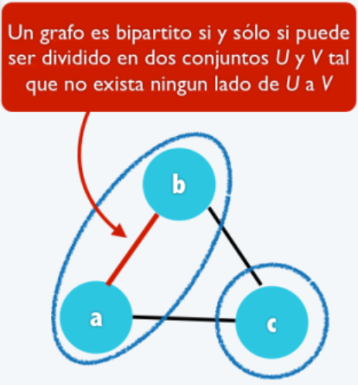
Grafo Bipartido
  Dos conjuntos disyuntos.
  Conexiones solo entre conjuntos diferente.
  No tiene ciclos impares.
Grafo no Bipartido
  No hay división de nodos obligatoria.
  La conexión es con cualquier par de vértices.
  Puede contener ciclos impares.

Slide 9
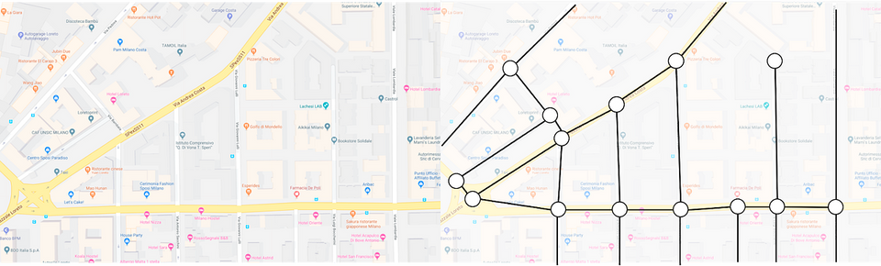
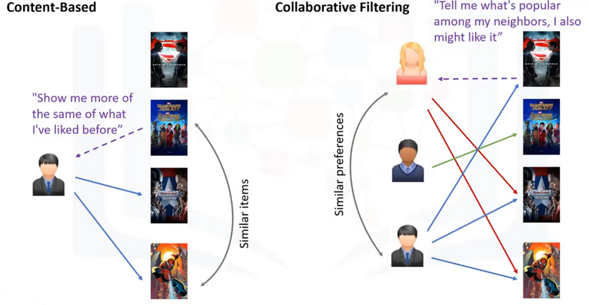
Aplicación del Algoritmo de Dijkstra: GOOGLE MAPS
Storyboard Creation
Create a short script on whatever topic you have in mind. Make sure to include an audience analysis explaining who your project’s intended audience is and why.
Aplicación practica
Aplicación de Grafos Bipartidos: SISTEMA DE RECOMENDACIONES
Storyboard Creation
Create a short script on whatever topic you have in mind. Make sure to include an audience analysis explaining who your project’s intended audience is and why.

Slide 10
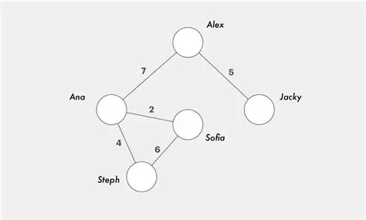

Conclusión
Ambos, Dijkstra y los grafos bipartitos, son herramientas esenciales en la resolución de problemas de optimización y modelado de relaciones complejas. Su estudio es fundamental para cualquier estudiante o profesional en informática o matemáticas.

Slide 11

Gracias por su antención!!
Teacher Amarjot K. Pandher

